Slide 1

C/C++ for beginner
មេរៀនទី១
សេចក្តីផ្តើមពី Programming
រៀបចំដោយ៖ អ៊ិន សុភា
Tel: 016 270 878 /097 200 13 99
Email: insophea1987@gmail.com

Slide 2
C/C++ for beginner
Programming ជាអ្វី?
វាពិតជាមានសារៈសំខាន់បំផុតដែលអ្នកត្រូវតែស្វែងយល់អំពី ប្រភេទនៃមុខវិជ្ជាក៏ដូចជា អត្ថប្រយោជន៍នៃមុខវិជ្ជាដែលអ្នកកំពុងរៀន។
Computer Programming គឺសំដៅទៅលើ ដំណើរការរៀបចំនូវដំណោះស្រាយបញ្ហា ការងារទាំងឡាយដែលកើតមានប្រចាំថ្ងៃ មកអនុវត្តនៅលើ ប្រព័ន្ធ Computer ។ហើយវាក៏ចាំបាច់តម្រូវឱ្យជ្រើសរើសនូវភាសាកូដ (Language Code) ណាមួយ​ (ឧទាហរណ៍ C language) សម្រាប់ សរសេរចេញជាកម្មវិធី។

Slide 3
C/C++ for beginner
Programming ជាអ្វី?
ពាក្យថា Programming មិនសំដៅតែលើការសរសេរកម្មវិធី សម្រាប់Computer តែប៉ុណ្ណោះទេ
Computer
Windows, Mac,…
Mobile
Android, IOS, Symbian,…
Programming
Web
Other platform…
Other devices
Chip, camera, …

Slide 4
C/C++ for beginner
ភាសាកូដផ្សេងៗសម្រាប់ programming មាន៖
C
C#
Objective- C
C++
Java
Python
VB.NET
Pascal
?
Basic

Slide 5
C/C++ for beginner
ក្នុងចំណោមភាសាកូដ ខាងលើ C ជាភាសា ដំបូងបំផុតដែលមានលក្ខណៈល្អប្រសើរ និង​ ងាយស្រួលក្នុងការសិក្សា។
C ជាភាសាប្រើប្រាស់នូវ Compiler ដែលមានប្រសិទ្ធភាពខ្ពស់ជាមួយនឹង Devices
C ត្រូវបានចាត់ចូលជាពពួក High Level Language ព្រោះវាមានលក្ខណៈ Standard និងមាន structure ច្បាស់លាស់ ដែលផ្តល់ភាពងាយស្រួលដល់អ្នកដើម្បីឈានទៅសិក្សាភាសា programming ផ្សេងៗទៀតបានយ៉ាងងាយ ដូចជា ៖C++, C#, Java, Objective C,… ព្រោះភាសាទាំងនេះ សុទ្ធសឹងតែមានមូលដ្ឋានគ្រឹះចេញពី ភាសា C ទាំងអស់។

Slide 6
C/C++ for beginner
ប្រវត្តិខ្លះៗពី ភាសា C
ភាសា C ជា High Level Language បង្កើតឡើងដោយលោក Dennis Ritchie ក្នុងកំឡុងឆ្នាំ1969-1973។ មុនពេលបង្កើតភាសាC​ គឺមានភាសា Basic Combined Programming Language​ ដែលសរសេរឡើងដោយលោក Martin Richards នៅឆ្នាំ1966 ​និងភាសា B​ ដែលបង្កើតឡើងនៅឆ្នាំ 1969​ ដោយលោក Ken Thompson ។ ដោយយល់ថាភាសាទាំងពីរនៅមានលក្ខណៈមិនទាន់គ្រប់គ្រាន់ លោក Dennis Ritchie ក៏បានបង្កើតគំនិតផ្ទាល់ខ្លួនរបស់គាត់ផ្សំជាមួយនឹងភាសាទាំងពីរដែលមានស្រាប់បង្កើតចេញជាភាសា​ថ្មីមួយទៀត នោះគឺ C នេះឯង។

Slide 7
C/C++ for beginner
សរសេរកម្មវិធីដោយប្រើភាសា C
ដើម្បីឱ្យលេចចេញជាកម្មវិធីដោយប្រើភាសា C ត្រូវអនុវត្តតាម 4 ដំណាក់កាល៖
Coding/Editing: ជាដំណាក់កាលដំបូង
សរសេរកូដរបស់កម្មវិធី (Writing program source code)
គ្រប់គ្រងកម្មវិធី (Managing the programs)
អភិវឌ្ឍកម្មវិធី(Developing the programs)
សាកល្បងដំណើរការកម្មវិធី (Testing your programs)
Compiling:​ ជាដំណាក់កាលទីពីរ
អង្គបកប្រែ (Compiler) ជាកម្មវិធីមួយដែលមានមុខងារបកប្រែពីភាសាកូដដែល យើងអាចយល់បាន ទៅជាភាសាមួយដែលកុំព្យូទ័រអាចយល់បាន(Binary Language)។
ពិនិត្យមើលនូវបណ្តាលកំហុសទាំងឡាយដែលកើតមានឡើងនៅពេលសរសេរកូដនៃកម្មវិធី
ប្រសិនបើការបកប្រែបានសំរេច នោះ Compiler និងបង្កើត File មួយដែលមានឈ្មោះដូចគ្នា ជាមួយ File ផ្ទុកកូដដើម តែមាន Extension ជា obj បានន័យថាជា Object File។
Note: Object File គឺជា file ផ្ទុកបណ្តាបញ្ជាដែលបានបកប្រែពីកូដដើម(ផ្ទុកកូដរបស់កម្មវិធីក្រោមទំរង់ជា Binary Language) តែ file នេះនៅមិនទាន់
អាចដំណើរការបានទេ ដោយរងចាំអង្គតភ្ជាប់ (Linking) ។

Slide 8
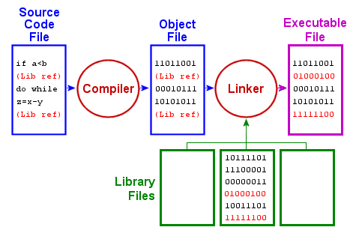
សរសេរកម្មវិធីដោយប្រើភាសា C
ដើម្បីឱ្យលេចចេញជាកម្មវិធីដោយប្រើភាសា C ត្រូវអនុវត្តតាម 4 ដំណាក់កាល៖
Coding/Editing:
Compiling
Linking: អង្គតភ្ជាប់ (Linker) បានតភ្ជាប់បណ្តា file ដែលបំលែងដោយ Compiler (បណ្តា Object file) ទៅពិនិត្យជាមួយនឹងបណ្តា file របស់ C library file សំរាប់ផ្គត់ផ្គង់ មើលមានឬក៏អត់។ ឧទាហរណ៍ៈ printff(“hello” ); //Error អត់មាន printff function ទេ។
Executing: ជាដំណាក់កាលចុងក្រោយដែលអ្នកត្រូវដាក់កម្មវិធីរបស់អ្នកអោយដំណើរការលើ computer ក្រោយពីអ្នកសំរេចបាននូវដំណាក់កាលទាំងបីខាងលើ។

Slide 9
C/C++ for beginner
តើត្រូវសរសេរ code នៅលើអ្វី?
អ្នកចាំបាច់ត្រូវជ្រើសរើស IDE ណាមួយដែលសមស្របសម្រាប់ភាសា C
IDE ? មកពីពាក្យថា Integrated Development Environment វាជាEditor ឬក៏ជា Tools ដែលប្រើសម្រាប់ការងារ programming
Coding
Editing
Compiling
Configuration
Testing, …

Slide 10
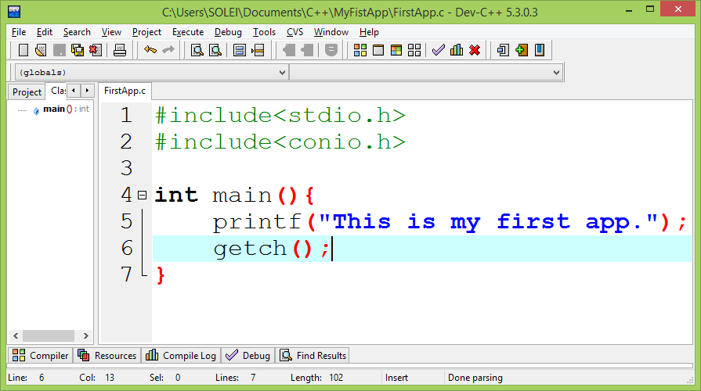
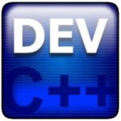
C/C++ for beginner
តើភាសា C ត្រូវការ IDE​ មួយណា?
Dev-C++ ជា IDE មួយក្នុងចំណោម IDE ជាច្រើនទៀតដូចជា Turbo C/C++, Borland C++, C-Free, Code:Blocks, XCode…

Slide 11
C/C++ for beginner
បង្កើតកម្មវិធីជាឧទាហរណ៍
បើក Dev C++
បង្កើត Source code file ដោយចូលទៅកាន់ File>New>Source File ឬ ចុច Ctrl+N
សរសេរកូដ សម្រាប់ជាឧទាហរណ៍
#include<stdio.h>
int main(){
printf("This is my first app.");
getch();
}

Slide 12
C/C++ for beginner
ចុច F9 សម្រាប់ Compile រាល់ Source code។
​​​​​ ពេល Compile លើកទីមួយវាទាមទារឱ្យ ជ្រើសរើសទីតាំងសម្រាប់ Save និង
កំណត់ពីប្រភេទ File extension ដែលត្រូវ Compile ដែលជា default វានឹងចាប់
យក​ C++ source file ដោយស្វ័យប្រវត្ត ដូច្នេះអាចកែទៅជា C Source file វិញ
ដោយ Save file extension ជា .c
ចុច F10 ដើម្បីដំណើរការ កម្មវិធីដែលបាន Compile រួចរាល់
ហើយរាល់ការប្រើប្រាស់គឺនៅលើផ្ទាំង Console

Slide 13
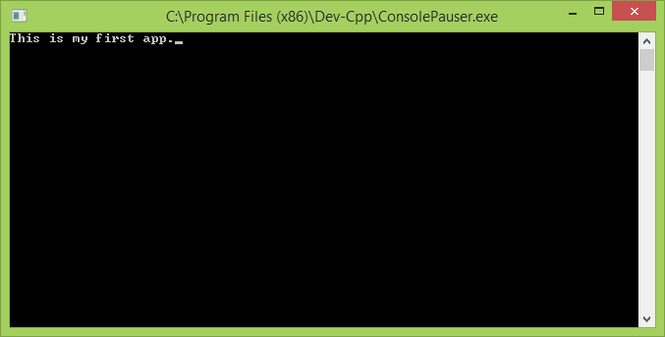
C/C++ for beginner
លទ្ធផលបន្ទាប់ពីបាន Compile និង Run

Slide 14
C/C++ for beginner
Structure of C programming Language
មុននឹងឈានដល់ការសរសេរកូដផ្សេងៗទៀតអ្នកក៏ត្រូវដឹងពី Structure ក៏ដូចជាតម្រូវការដែលត្រូវមានសម្រាប់ C ផងដែរ​ ។ចូរមើល Syntax ខាងក្រោម៖
#Directives:សម្រាប់ចាប់ផ្តើម​​​នៃ Program ប្រសិនបើ Program មានប្រើ Function ដែលផ្ទុកក្នុងនោះ។ Directive ចាប់ផ្តើមដោយសញ្ញា # (hash sign)។
Global Declaration:ទិន្នន័យ(Data Type) ឬក៏ Function ()។
Main() Function:ជា Main program ដែលចាំបាច់ត្រូវតែមាន។
Open brace: សម្រាប់ចាប់ផ្តើមនៃ main program ឬក៏ block statements។
Statements: ជាដំណើរការនៅពេល Run Program។
Return 0: សម្រាប់បញ្ចប់ Program ហើយបញ្ចូនពត៌មានអោយ​ Operating System (OS)។
Close brace: សម្រាប់បញ្ចប់ main program ឬក៏ block statements។

Slide 15
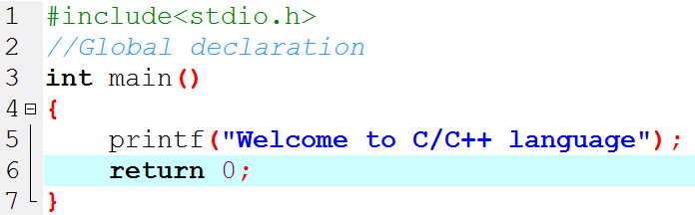
ឧទាហរណ៍ៈ
Comments
គឺជាការបិទកូដមិនអោយដំណើរការនៅពេល Compile។ Comments ត្រូវបានចែកចេញជាពីរ មានដូចខាងក្រោមៈ
// line comment (use tow slash sign)
/* block comment */

